Slide 1
UML及形式化建模
Unified Modeling Language
Lecture_01-02_建模
主讲: 姜宁康 博士
日期: 26/11/8

Slide 2
Review:软件开发的最高目标？
满足“人”的“需要”
  “人”：指一个行业、组织、机构、或者个人
  “需求”：模糊、歧义、经常变换
  正确理解当前的“需求”、同时考虑未来的“需求”
儒
UML Lecture_01, Author: NK Jiang
<number>/24
<number>/24

Slide 3
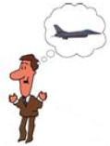




软件开发的最高目标？
To Satisfy Customer
6
3
Verification: does the product meets customer requirements?
Does the customer feel satisfied?
Do we understand customer needs?
Product requirements (testable)
1
2
Customer has needs and expectations
(he will feel good if satisfied)
7
Concept
evaluation
Size:
Weight: capacity:
etc
Development
4
8
8
Verification: does the product meets Specification?
5
Product
这不是我想要的啊！
UML Lecture_01, Author: NK Jiang
<number>/24
<number>/24

Slide 4

Developer’s problem？是开发人员的问题吗？
Understand the problem 理解问题 -- 有难度
Real world
Understanding
Customer
Need SE method(s)that reduce time & effort to
  Understand & solve the problem
  Maintain the solution
Development
Time
UML Lecture_01, Author: NK Jiang
<number>/24
<number>/24

Slide 5
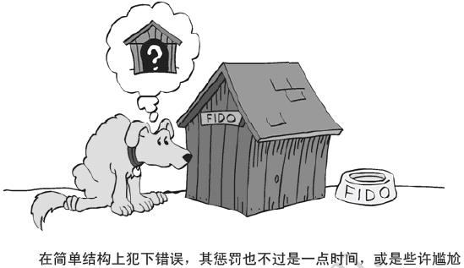
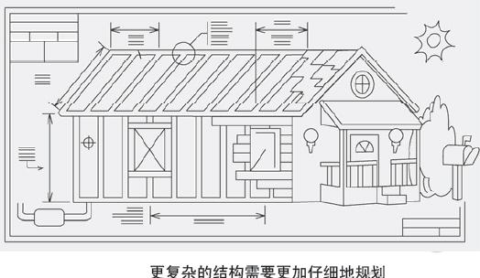
建立复杂系统…
建一个狗窝
建一座房子、建一栋大厦
  …
Can be built by one person
Requires
Minimal modeling
Simple process
Simple tools
Built most efficiently and timely by a team
Requires
Modeling
Well-defined process
Power tools
UML Lecture_01, Author: NK Jiang
<number>/24
<number>/24
Notes:
我们为复杂系统建立模型是因为我们无法理解整个系统。
人类理解复杂性的能力是有限的。
这个观念可以在世界上的建筑中看到。
如果你希望在后院中建立小屋，你可以立即开始构造；
如果你希望建立新房子，你就可能需要一张蓝图了；
如果你要建立摩天大楼，你就绝对需要一套各种抽象层次的蓝图。

Slide 6


建模就是认识现实世界
世界
客观世界
主观世界
认识世界
世界是什么样的呢?
改造世界
<number>/24

Slide 7
建模就是认识现实世界
不同的人有不同的世界观
E=MC²
事物,运动
矛盾,变化,发展
X+Y=Z
1+1=?
类，关联，对象
持不同的世界观就会得到对现实世界的不同认识——
建立不同的“世界”模型
<number>/24
Notes:
E=mc²，爱因斯坦质能方程，揭示了物质质量与能量的关系。质能等价理论是爱因斯坦质能方程，揭示了物质质量与能量的关系。E代表物体静止时所含有的能量，m代表它的质量，c代表光速。这意味着每一单位都有巨大的能量。

Slide 8

建模就是认识现实世界
只存在同一个现实世界
所以，模型没有对错、只有符合建模人目的多少之分。
<number>/24

Slide 9

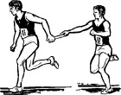
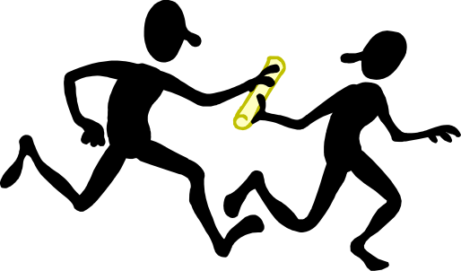
模型的定义
建模（modeling）
  重要的研发成果常常产自类比（analogy）
  把不太理解的东西和一些已经较为理解、且十分类似的东西做比较，可以对这些不太理解的东西产生更深刻的理解。这种方法叫做 建模
模型
  建模产生的结果，就是模型。模型是对事物的一种抽象、简化
  剔除那些与问题无关的、非本质的东西，从而使模型与真实的事务相比，更加简单、易于把握，可以更透彻地了解事务的本质，抓住问题的要害
UML Lecture_01, Author: NK Jiang
<number>/24

Slide 10
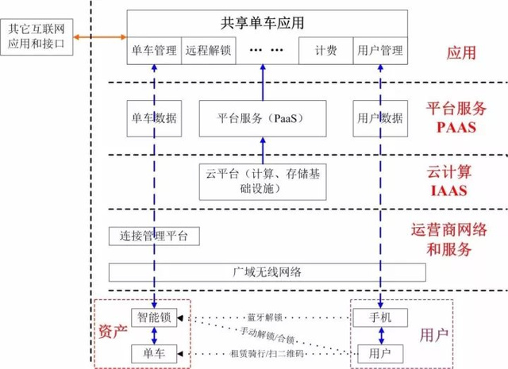
模型示例
示例
  给客户显示的架构模型
  用于风洞测试的飞机比例模型
  油画作品构图的素描
  机器部件蓝图
  情景演示板
  图书梗概
  一个数学公式
    e.g. f(x) = y +2
  ‘论抗日战争是持久战’
共享单车的“云端应用”架构
UML Lecture_01, Author: NK Jiang
<number>/24
<number>/24

Slide 11
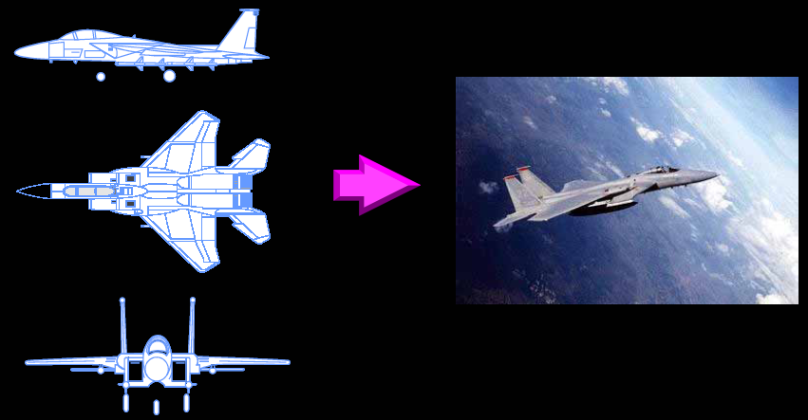
（Text Ch1）为什么要建模
因为不能完整地理解一个复杂的系统，所以要对它建模
建模是为了成功开发复杂的软件项目
1.1 建模的四个目的:
1. 帮助我们按照需要对系统进行可视化.
2. 允许我们详细说明系统的结构和行为.
3. 给出了一个指导我们构造系统的模板.
4. 对我们所做出的决策进行文档化.
UML Lecture_01, Author: NK Jiang
<number>/24
<number>/24

Slide 12
（Text Ch1）为什么要建模
1.2建模的四项基本原理
  1. 选择要创建什么模型
  2. 每一种模型可以在不同的精度级别上表示
  3. 最好的模型是与现实相关联的
  4. 单个模型是不充分的, 对每一个重要的系统最好用一组几乎独立的模型去处理
UML Lecture_01, Author: NK Jiang
<number>/24
<number>/24

Slide 13
建模的四项基本原理
1. 选择要创建什么模型 [这一点很重要]
  案例：
    把一块沉重的石头绑在细绳上让它来回摆动
    在伽利略之前，信奉亚里士多德学说的人们看到这个现象时，想到的是重物体自然地从高处坠落，落向低处并静止下来。他们会想，下落的石头遇到了阻碍
    而伽利略 在看到这个现象的时候却想到了钟摆（pendulum）。他认为，那块石头实际上是在不断地重复着几乎完全相同的运动
  这两种模型的启发能力是完全不一样的
    亚里士多德学派的人将来回摆动的石头看作是正在下落的物体，因此会去观察石头的重量、石头被拉起的高度，以及它到达静止状态时所需要的时间
    而在伽利略的钟摆模型中的要素就完全不同了。伽利略观注石头的重量、钟摆的半径、角位移以及每次摆动所花的时间
    伽利略之所以能够发现亚里士多德学派的人所不能发现的单摆定律，正是因为他们所用的模型不同，这使得他们看到了不同的现象，提出了不同的问题。
UML Lecture_01, Author: NK Jiang
<number>/24
<number>/24

Slide 14
建模的四项基本原理
1. 选择要创建什么模型
  科学史中到处都可以看到借助类比的力量而产生的新发现
    E.g. 化学家凯库勒曾梦见一条蛇咬着自己的尾巴，醒来后他意识到类似的环状分子结构正好能够解释苯的各种特性。
    后来Barbour(1966年）进一步的实验证实了他的这一假说
  模型也会把人们引入歧途, e.g.
    光的波动理论主要是在研究光和声音之间相似性的基础上发展起来的
      光和声音都有振幅（亮度、响度）、频率（颜色、音调）和其他一些共有属性。
    对声波理论和光波理论进行对比研究的成果丰富，科学家们甚至付诸大量的努力，想寻找一种能在真空中传播光波的介质（就像声波能在空气介质中传播一样），并将这种介质命名为“以太（ether）”
      ——但他们从未能找到过这种介质。
    虽然建模催生了丰盛的成果，这一次它却把人们引入了歧途
UML Lecture_01, Author: NK Jiang
<number>/24
<number>/24
Notes:
(FriedrichA·Kekule1829—1896)德国有机化学家。主要研究有机化合物的结构理论。

Slide 15
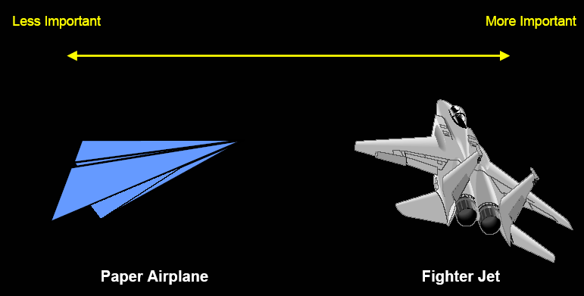
建模的四项基本原理
2. 每一种模型可以在不同的精度级别上表示
UML Lecture_01, Author: NK Jiang
<number>/24
<number>/24

Slide 16
建模的四项基本原理
3. 最好的模型是与现实相关联的 A model is an abstraction of the real world。Good models are still connected with reality
  建筑的物理模型没有反映真实的建筑→ 价值有限
  飞机的模型：如果只假设了理想条件和完美制造，会掩盖真实飞机的一些潜在的致命的现实特征
Note：
  模型都是对现实的简化，但是简化不能掩盖掉任何重要的细节！
UML Lecture_01, Author: NK Jiang
<number>/24
<number>/24

Slide 17
建模的四项基本原理
4. 单个模型是不充分的，对每一个重要的系统最好用一组几乎独立的模型去处理
  为什么“盲人摸象”成为流出千古的笑话？
    从前，有四个盲人很想知道大象是什么样子。他们遇到一个赶象人，请求对方让他们摸一下大象。赶象人同意了，盲人们开始摸象。
    胖盲人摸到了大象的牙齿，他说：“大象像个大萝卜。”
    高个子盲人摸到了大象的耳朵，他说：“不对，大象像把大扇子！”
    第三个盲人摸到了大象的腿，大叫说：“你们都不对，大象是根大柱子。”
    最后一位盲人摸到了大象的尾巴，他说：“大象只不过是一根草绳。”
    四个盲人争吵不休，都说自己摸到的才是真正大象的样子。赶象人看了，笑着说：“你们摸到的只是大象的局部。”
  盲人摸象的寓意：盲人摸象是说不能只看到事物的一部分就下结论
思考
  建筑一栋大楼，有哪几类图纸？
  为什么高考时不单考数学？或语文？或物理？
UML Lecture_01, Author: NK Jiang
<number>/24
<number>/24

Slide 18
常用术语
Model 模型
  A model serves a certain purpose 每个模型都有一定的用途
    A model has tremendous impact on how a problem is attacked 一个模型对于问题的解决有着举足轻重的影响力
  A model can explain some but not usually all phenomena 一个模型可以解释一部分现象但不是全部
    Models have limitations 模型也有局限
    It is important that it is sufficient for all things we are interested in 关键是: 模型有我们所关心的所有信息，足矣
      If a model is too abstract we cannot deduce all properties that are relevant 模型太抽象了：从中不能推导出相关的信息
      If a model is too detailed, much effort is needed to distinguish the important from the less important facts 模型太具体了，有太多的信息，难以区分哪些重要哪些不重要！
  比如
    用例模型、需求模型、设计模型、类模型、开发模型
UML Lecture_01, Author: NK Jiang
<number>/24
<number>/24

Slide 19
常用术语
  视图（view） 、视点 ViewPoint
  是从某个方面得到的模型 （A view depicts selected aspects of a model ）
符号 notation /symbol
  是一些图形和文本规则用来表示视图 （A notation is a set of graphical or textual rules for representing views）
语法、语义： Syntax and semantics
UML Lecture_01, Author: NK Jiang
<number>/24
<number>/51

Slide 20
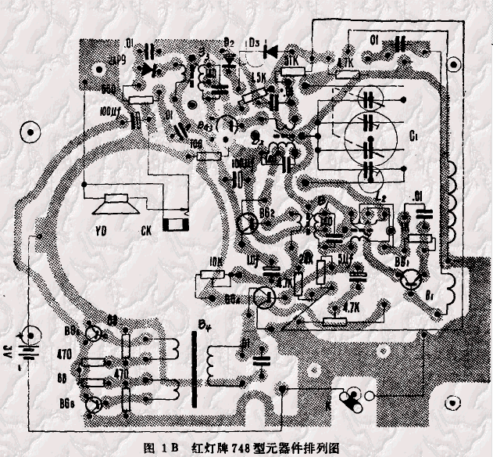
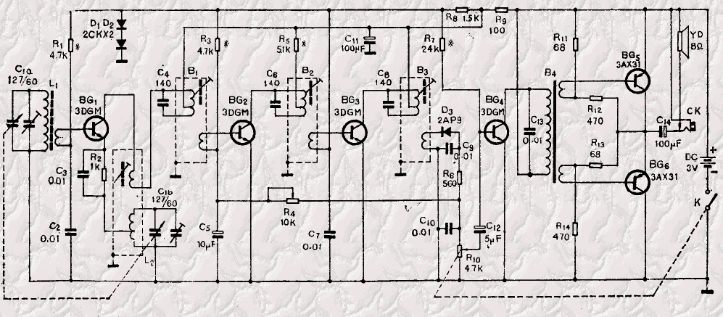
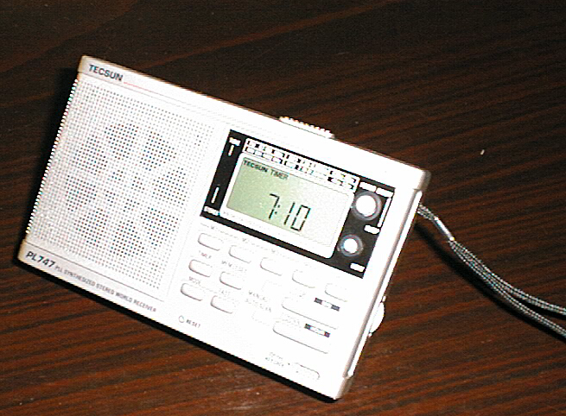
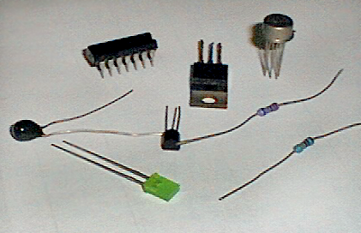
案例：电子产品建模
在成熟的工业生产领域，建模的方法得到了广泛的应用,
  例如: 电子工业,在设计收音机的时候：
    1.先确定收音机是几个波段、有几个喇叭,等等
    2.然后，设计电路图。用集成电路符号、晶 体管符号、电阻电容符号，加上各种标注。
    3.最后，设计电路板.. ，购买元器件、焊接、调试，定型，生产 。
    4. 产品
  电路图就是模型，是现实世界的简化
UML Lecture_01, Author: NK Jiang
<number>/24
<number>/24

Slide 21
案例：生活实例建模
站在六个角度来看待事物（图中的黑立方体）
  A. 这里面有什么东西？
  B. 每个东西看上去是什么样的？
  C. 每个东西能做点什么用？
  D. 这些东西都呆在什么地方？
  E. 这些东西之间有什么关系？
  F. 这些东西是怎么成事的？
方法
  1. 生活中的习惯方法
  2. 面向对象的思维方式
  3. 面向对象的术语
B
C
E
F
A
D
举例说明……
<number>/24

Slide 22
1. 事物：“昨天我的一个朋友结婚了”
A. 这里面有什么东西？
  月老，小伙，姑娘，恋人，玫瑰花
B. 每个东西看上去是什么样的？
  月老，看上去有些年纪了，挺热心的
  小伙，看上去很强壮，很实诚的
  姑娘，看上去好漂亮，还很温柔
  恋人，看上去很黏糊，当然就结婚了
  玫瑰花，火红火红的，难怪姑娘动情了
事物
本故事纯属虚构，如有雷同，请莫对号入座……
<number>/24

Slide 23
1.事物：“昨天我的一个朋友结婚了”
C. 每个东西能做点什么用？
  月老：牵线搭桥，介绍认识。
  小伙：追求献花，表达爱意。
  姑娘：仰慕倾情，以身相许。
  恋人：拍拖…结婚。
  玫瑰花：令姑娘头晕，传情示爱。
<number>/24

Slide 24
1.事物：“昨天我的一个朋友结婚了”
D .这些东西都呆在什么地方？
  月老：婚介所，交友网站
  小伙：软件园，住唐家
  姑娘：人民医院，住新香洲
  恋人：情侣路，电影院,…
  玫瑰花：花店里，小伙手中，姑娘手中
<number>/24

Slide 25
E. 这些东西之间有什么关系？
1. 事物：“昨天我的一个朋友结婚了”
关系 | 月老 | 小伙 | 姑娘 | 恋人 | 玫瑰
月老 |  | 干妈 | 舅妈 | 撮合者 | 没关系
小伙 | 干儿子 |  | 男友老公 | 男主角 | 买送主
姑娘 | 外甥女 | 女友太太 |  | 女主角 | 受主
恋人 | 作品 | 组合 | 组合 |  | 使用者
玫瑰 | 没关系 | 信物 | 受物心意 | 信物
<number>/24

Slide 26
1. 事物：“昨天我的一个朋友结婚了”
F. 这些东西是怎么成事的？
  月老牵线搭桥，介绍小伙和姑娘认识；
  姑娘和小伙一见钟情，成为一对恋人；
  一对恋人开始拍拖；
  小伙追求献花，表达对姑娘的爱意；
  姑娘收到999火红玫瑰，激动得头晕目眩；
  小伙真心求婚，姑娘以身相许；
  一对恋人终于走入婚姻殿堂。
<number>/24

Slide 27
2. 用“面向对象”世界观看同一事物
事物：“昨天我的一个朋友结婚了”
A. 这里面有些什么东西？
  这里面有的都是对象==事物 （但又不是 常人理解的 “找对象”）。
  注：Object ，大陆人翻译为“对象”，台湾人的翻译叫做“物件”。
如上例，
  有月老，小伙，姑娘，恋人，玫瑰等事物（对象）
<number>/24

Slide 28
2. 用“面向对象”世界观看同一事物
B.每个事物看上去是什么样的？
  每个事物（对象）看上去都有自己的属性，在每个属性上都有一个特征值。
  如上例中：
    月老，有属性：年纪，特征值：较大；
    小伙，有属性：体格，特征值：强壮；
    姑娘，有属性：性情，特征值：温柔；
    恋人，有属性：关系，特征值：黏糊；
    玫瑰花，有属性：颜色，特征值：火红。
<number>/24

Slide 29
2. 用“面向对象”世界观看同一事物
C. 每个事物能做点什么用？
  每个事物都具备某种能力；
  这些事物有什么用，就要看它有什么能力了。
    注：method, operation,behavior。
  如上例中：
    月老有牵线搭桥，介绍认识的能力（方法）；
    小伙有“追求”的能力，姑娘有“嫁人”的能力；
    恋人有“拍拖”的能力，玫瑰有“示爱”的能力。
<number>/24

Slide 30
2. 用“面向对象”世界观看同一事物
D.这些事物都呆在什么地方？
  每个事物都会有它合理的或者必须的空间位置和逻辑位置。尤其当这些位置对事物的行为造成重要影响的时候，表明他们的位置是极其重要的
  面向对象的世界观中叫事物的部署
  上例列出的位置对故事主要情节没有太大的影响，本来是可以不列出来的
<number>/24

Slide 31
2. 用“面向对象”世界观看同一事物
E.这些事物之间有什么关系？
  事物之间的关系非常多，面向对象的观点一般分为主要的三类：
    整体-部分关系，甲是乙的一个组成部分。
      如恋人和小伙，恋人和姑娘的关系。
    笼统-具体关系，甲是乙的一个特例。
      如人和小伙，人和月老，人和姑娘的关系。
    伙伴关系，甲会对乙做点什么。
      如月老和小伙、姑娘，小伙和玫瑰，小伙和姑娘的关系。
<number>/24

Slide 32
2. 用“面向对象”世界观看同一事物
F.这些事物是怎么成事的？
  每个事物都会尽量利用伙伴的能力；
  整体事物的能力依靠部分事物的能力；
  笼统事物的属性和能力就是具体事物的属性和能力；具体事物除了有笼统事物的属性和能力外，还可以有自己特殊的。
  事物分工协作，互通信息，共同完成整体的目标。
<number>/24

Slide 33
3. 用“面向对象”术语描述同一事物
俗语对术语的映射
俗语 | 术语 | 例子
出了什么事？ | 用例 | 我的一个朋友结了婚。
具体事物 | 对象 | 我的一个朋友,他未婚妻…
事物类型 | 类 | 小伙,姑娘,玫瑰,月老…
属性 | 属性 | 年龄,体格,性情…
能力 | 方法 | 牵线,追求,结婚…
位置 | 部署 | 软件园,情侣路…
整-部关系 | 聚集关系 | 恋人-小伙,恋人-姑娘
笼-具关系 | 继承关系 | 人-小伙,人-姑娘
伙伴关系 | 关联关系 | 小伙-姑娘,小伙-玫瑰
成事过程 | 用例实现 | 相识,相恋,结婚
<number>/24

Slide 34
3. 用“面向对象”术语描述同一事物
术语的图形符号
对象名:
类名
属性
方法
A
属性
方法
B
属性
方法
A是B的聚集
A
属性
方法
B
属性
方法
A
属性
方法
B
属性
方法
A与B有关联
B继承了A ，A是B的泛化
<number>/24

Slide 35
3. 用“面向对象”术语描述同一事物
事物：“昨天我的一个朋友结婚了”
还是问上述六个问题：
  A. 这里面有什么东西？
  B. 每个东西看上去是什么样的？
  C. 每个东西能做点什么用？
  D. 这些东西都呆在什么地方？
  E. 这些东西之间有什么关系？
  F. 这些东西是怎么成事的？
  可以打乱顺序问，同时问；顺着知道答案的问题问下去；把答案用术语的图形记下来。
用术语图形再次演绎古典浪漫爱情故事……
<number>/24

Slide 36



3. 用“面向对象”术语描述同一事物
A. 这里面有什么东西？
我
我的朋友
我朋友的妻子
分析：
故事与“我”无关，去掉“我”。
我的朋友是小伙，他妻子是姑娘，于是得到两个类;
介绍人是谁？ 月老
<number>/24

Slide 37
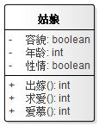
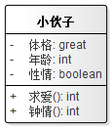
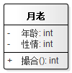
3. 用“面向对象”术语描述同一事物
  B. 他们都喜欢对方什么？（每个东西看上去是什么样的？）
  姑娘喜欢小伙年轻，健壮，实诚；
  小伙喜欢姑娘年轻，漂亮，温柔。
  姑娘小伙都感谢月老的老到和热心肠。
发现共性…..
<number>/24

Slide 38
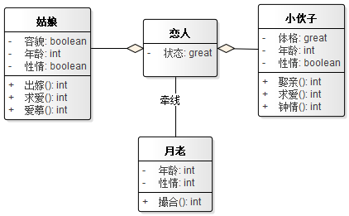
3. 用“面向对象”术语描述同一事物
  C. 他们怎么就成了？（这些东西是怎么成事的？）
  姑娘的舅妈是月老，可能撮合了好多对恋人，我朋友是其中一对
  两年前，舅妈介绍他俩认识。他俩一见钟情，于是便拍起拖来了
  他们拍拖两年后，如胶似漆，你情我愿，小伙不仅对姑娘甜言蜜语，而且经常送花给姑娘表达爱意，求婚那次一次就献了999朵火红的玫瑰。于是就成了。拍拖必须是一对恋人所为
  于是可以描述为：
旁白：一对恋人是由一个姑娘和一个小伙组成，一对恋人能够拍拖，关系黏糊，也就能结婚了…。
<number>/24

Slide 39
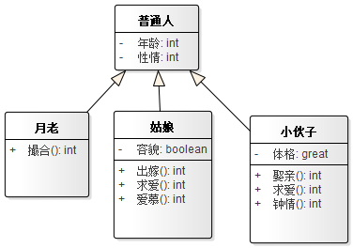
3. 用“面向对象”术语描述同一事物
他们都是普通人
  月老，小伙，姑娘有共同的属性“年龄”和“性情”，虽然作为普通人还有很多其他的属性，但在此 起重要作用的大概就这两条了，于是得到新的“继承关系”
<number>/24

Slide 40
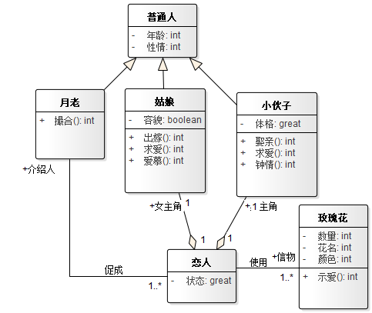
3. 用“面向对象”术语描述同一事物
完整故事的静态模型
<number>/24

Slide 41
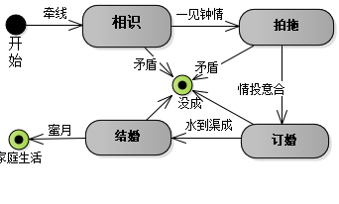
3. 用“面向对象”术语描述同一事物
恋爱过程的活动图
<number>/24

Slide 42
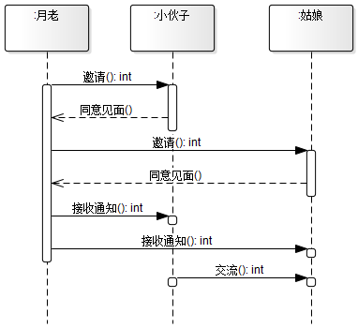
3. 用“面向对象”术语描述同一事物
复述情节的顺序图： 初次见面顺序
<number>/24

Slide 43
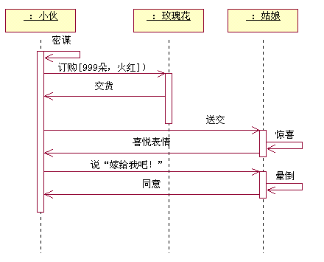
求婚过程顺序图
<number>/24

Slide 44
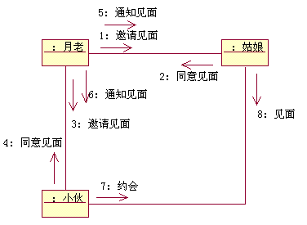
理清头绪的通信图
初次见面的通信图
<number>/24

Slide 45
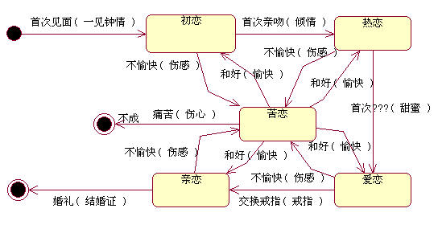
定点观察的状态图
恋人的状态图
<number>/24

Slide 46
作业 W01
“昨天我同事的儿子考上了大学”；
“干旱了这么久了，请想个法子下场雨吧；”
“上月去北京开会时老王遇到老同学老张；”
“一到月底就手头急，钱都跑哪里去了？”
“看大家忙忙碌碌的，可活不见长，到底咋回事？”
请每个同学回去模仿案例二，选择以上其中一个故事进行演绎。
<number>/24

Slide 47
结束
UML Lecture_01, Author: NK Jiang
<number>/24
<number>/24

